Slide 1
Тема: “Татар телендә бәйлекләр, бәйлек сүзләр һәм аларның рус телендәге эквивалентлары”

Slide 2
Максат: 1) бәйлекләргә кыскача билгеләмә бирү; 2) бәйлекләрнең төрләрен ачыклау; 3) бәйлек һәм бәйлек сүзләрне составлары һәм килеп чыгышлары буенча төркемнәргә бүлеп өйрәнү.

Slide 3
Бәйлек төркемчәләре: 1) Баш килеш, 2) Юнәлеш килеше, 3)Чыгыш килешен таләп итүче бәйлекләр.

Slide 4
Баш килешен таләп итүче бәйлекләр: белән, өчен, кебек, күк, төсле, шикелле, чаклы, хәтле, кадәр, аркылы, аша, буе, буенча, буйлап, саен, сәбәпле.

Slide 5
Юнәлеш килешен таләп итүче бәйлекләр: кадәр, чаклы, хәтле, күрә, каршы, таба, караганда, карамастан

Slide 6
Чыгыш килешен таләп итүче бәйлекләр: соң, башка, бүтән, бирле, тыш, элек

Slide 7
Составлары буенча:
Гади
бәйлекләр
Катлаулы бәйлекләр

Slide 8
Гади бәйлекләр: белән – с; өчен - для, ради; кебек – как, словно; чаклы – до; аркылы – через; карамастан - несмотря на ...; соң – после; таба -к

Slide 9
Катлаулы бәйлекләр: максаты белән, нияте белән - с целью; мөнәсәбәте белән, уңае белән - по поводу; белән. рәттән - наряду с; аермалы буларак - в отличие от; төс белән – будто; өчен, дип, хакы өчен дип – ради; кебек, сыман - как.

Slide 10
Килеп чыгышлары буенча:
Саф бәйлекләр
Сыйфат, рәвештән килеп чыккан бәйлекләр
Фигыльдән килеп чыккан бәйлекләр
Исемнән килеп чыккан бәйлекләр

Slide 11
Саф бәйлекләр: белән, өчен, кебек, кадәр, саен, бирле, таба; төсле, хәтле, шикелле, чаклы, аркылы, башка, бүтән, сәбәпле, каршы

Slide 12
Сыйфат, рәвештән килеп чыккан бәйлекләр: элек, соң

Slide 13
Фигыльдән килеп чыккан бәйлекләр: аша, буйлап, күрә, караганда, карамастан

Slide 14
Исемнән килеп чыккан бәйлекләр: буе, буенча, тыш, сәбәбеннән, юлында, көенчә, турында, уңаеннан

Slide 15
Нәтиҗә: Фәнни эшне башкарып мин бәйлек һәм бәйлек сүзләргә төшенчә бирергә, аларның төрләрен билгеләргә, бәйлекләрнең бәйлек сүзләрдән аермасын табарга һәм сөйләм телендә дөрес кулланырга өйрәндем.

Slide 16
Г.Әхтәмованың Алабуга тарихы турындагы китаплары.

Slide 17
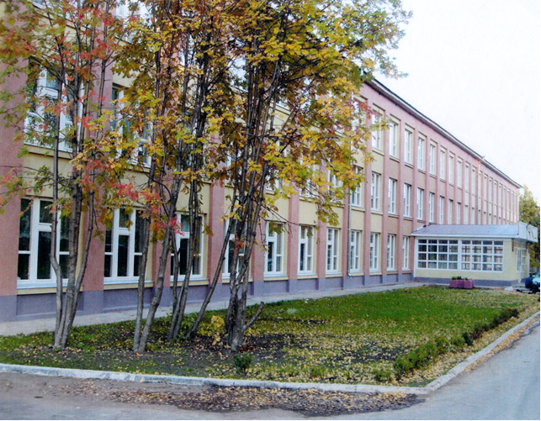
Алабуга шәһәренең 3нче урта мәктәбе

Slide 18
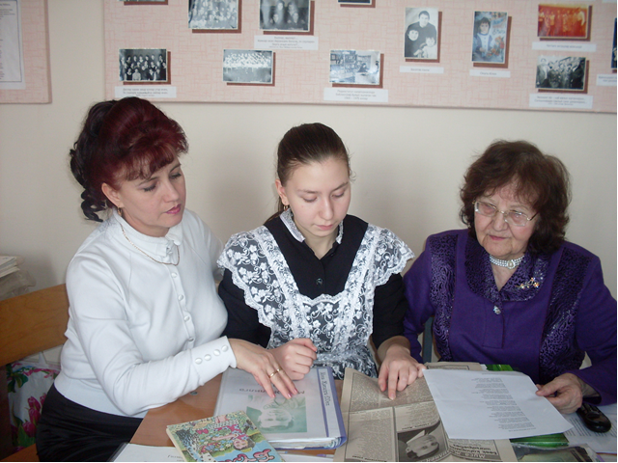
Укучының мәктәптәге Гөлзадә Әхтәмовага багышланган музейда фәнни җитәкче һәм Г.Әхтәмова белән фәнни эшкә әзерләнү вакыты.

Slide 19
Игътибарыгыз өчен зур рәхмәт.

